Slide 1
电感耦合方式的射频前端

Slide 2
第2 章 电感耦合方式的射频前端
射频识别技术在工作频率13.56 MHz和小于135 kHz时，基于电感耦合方式（能量及信息传递以电感耦合方式实现），在更高频段基于雷达探测目标的反向散射耦合方式（雷达发射电磁波信号碰到目标后携带目标信息返回雷达接收机）。
电感耦合方式的基础是电感电容（LC）谐振回路及电感线圈产生的交变磁场，它是射频卡工作的基本原理。基于雷达探测目标的反向散射耦合方式的基础是电磁波传播和反射的形成，它用于微波电子标签。
实现射频能量和信息传递的电路称为射频前端电路，简称为射频前端。

Slide 3
第2 章 电感耦合方式的射频前端
2.1 阅读器天线电路
在阅读器中，串联谐振回路具有电路简单、成本低，激励可采用低内阻的恒压源，谐振时可获得最大的回路电流等特点，被广泛采用。

Slide 4
第2章 电感耦合方式的射频前端
串联谐振回路
R₁是电感线圈L损耗的等效电阻，R_{S}是信号源
的内阻，R_{L}是负载电阻
回路总电阻值
R=R₁+R_{S}+R_{L}

Slide 5
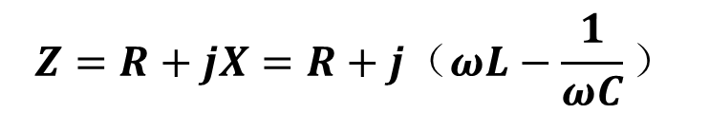
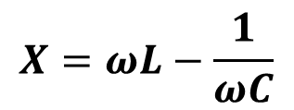
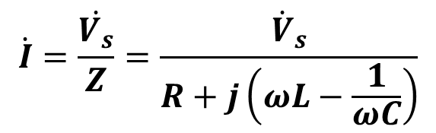
第2章 电感耦合方式的射频前端
串联谐振回路
电路阻抗：
X为回路电抗：
回路电流：
阻抗
相角

Slide 6

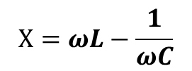


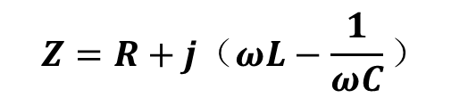
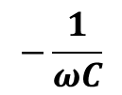
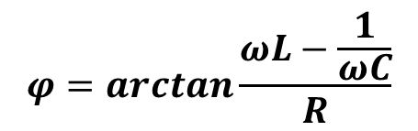
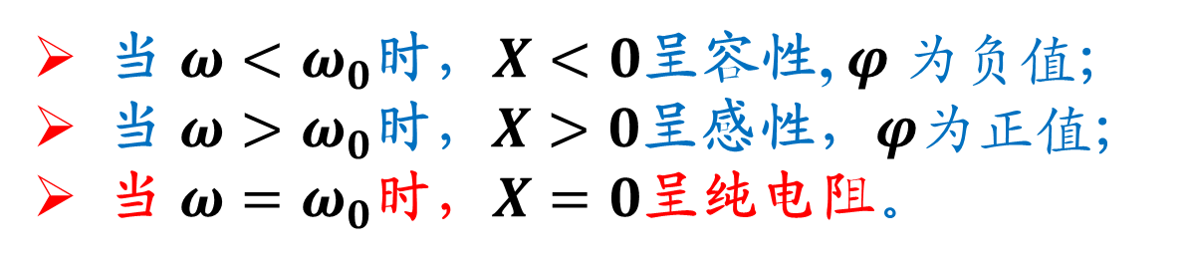
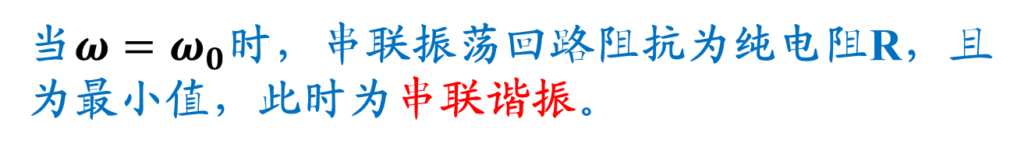
电抗
感性
O
容性
串联振荡回路电抗与频率关系
讨论：

Slide 7
第2章 电感耦合方式的射频前端
串联谐振回路
串联回路的谐振条件
串联谐振频率
特性阻抗

Slide 8




第2章 电感耦合方式的射频前端
串联谐振回路具有如下特性：
（1）谐振时，回路电抗X=0，阻抗Z=R为最小值，且为纯阻
（2）谐振时，回路电流最大，且与电压同相
（3）电感与电容两端电压的模值相等，且等于外加电压的Q倍

Slide 9
第2章 电感耦合方式的射频前端
串联谐振回路
回路的品质因数
通常，回路的Q值可达数十到近百，谐振时电感线圈和电容器两端电压可比信号源电压大数十到百倍，在选择电路器件时，必须考虑器件的耐压问题。

Slide 10
能量
定值

Slide 11
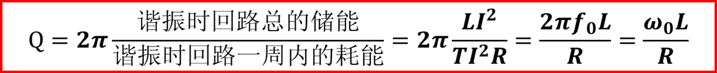

Slide 12
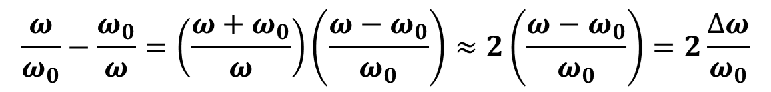
第2章 电感耦合方式的射频前端
回路中电流幅值与外加电压频率之间的关系曲线称为谐振曲线。
谐振曲线
取其模值
广义失谐：衡量电路偏离谐振程度

Slide 13
第2章 电感耦合方式的射频前端
谐振曲线
Q越高，谐振曲线越尖锐，对外加电压的选频作用越显著，回路的选择性就越好。
串联谐振回路的谐振曲线

Slide 14
第2章 电感耦合方式的射频前端
通频带
谐振回路的通频带通常用半功率点的两个边界频率之间的间隔表示，半功率的电流比I_{m}/I_{0m}为0.707
通频带
通频带与回路Q值成反比，Q越高，谐振曲线越尖锐，回路选择性越好，但通频带越窄。

Slide 15
第2章 电感耦合方式的射频前端
电感线圈的交变磁场
安培定理指出，电流流过一个导体时，在此导体的周围会产生一个磁场 。

Slide 16
第2章 电感耦合方式的射频前端
电感线圈的交变磁场
在电感耦合的RFID系统中，阅读器天线电路的电感常采用短圆柱形线圈结构 。

Slide 17
第2章 电感耦合方式的射频前端
电感线圈的交变磁场
磁感应强度B和距离r的关系
r<<a时
r>>a时
线圈中心到一定距离磁场强度几乎不变，而后随着距离增大急剧衰减

Slide 18
第2章 电感耦合方式的射频前端
2.2 应答器的天线电路
Microchip 公司的13.56 MHz应答器（无源射频卡）MCRF355和MCRF360芯片的天线电路

Slide 19
第2章 电感耦合方式的射频前端
e5550芯片的天线电路
工作频率为125 kHz，电感线圈和电容器为外接。

Slide 20
第2章 电感耦合方式的射频前端
并联谐振回路
串联谐振回路适用于恒压源，即信号源内阻很小的情况。
如果信号源的内阻大，应采用并联谐振回路。
在研究并联谐振回路时，采用恒流源（信号源内阻很大）分析比较方便。

Slide 21
高Q条件：wL>>R1

Slide 22
采用导纳分析并联振荡回路及其等效电路比较方便，为此引入并联振荡回路的导纳。

Slide 23


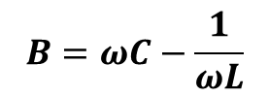


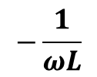
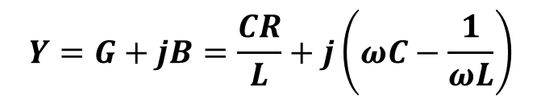
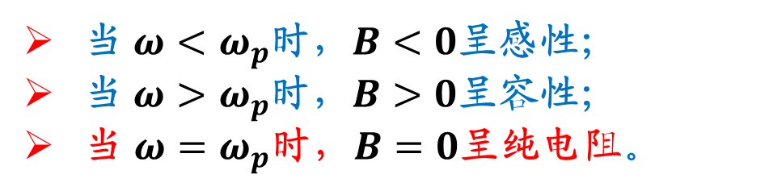
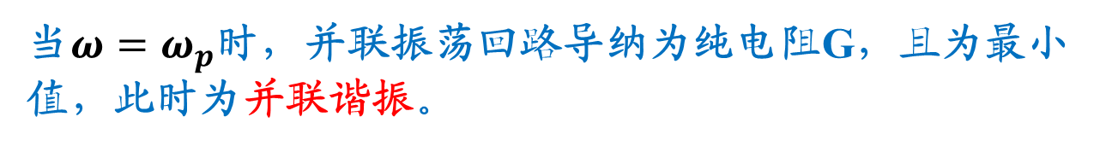
电纳
容性
感性
O
并联振荡回路电纳与频率关系
讨论：

Slide 24
谐振时导纳最小，阻抗最大，且为纯电阻
谐振电阻
品质因素

Slide 25

回路中电容、电感支路的电流分别为：

Slide 26
并联振荡回路两端的回路电压为：
与串联谐振右边相同，所以并联振荡回路的谐振特性和相位特性与串联回路相同。

Slide 27
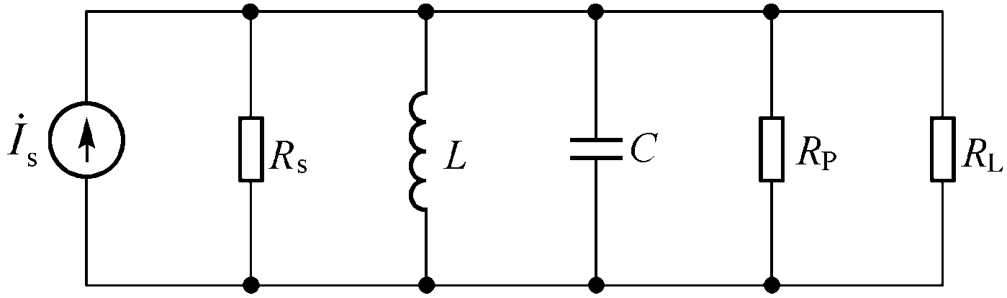
第2章 电感耦合方式的射频前端
并联谐振回路
整个回路的有载品质因数

Slide 28
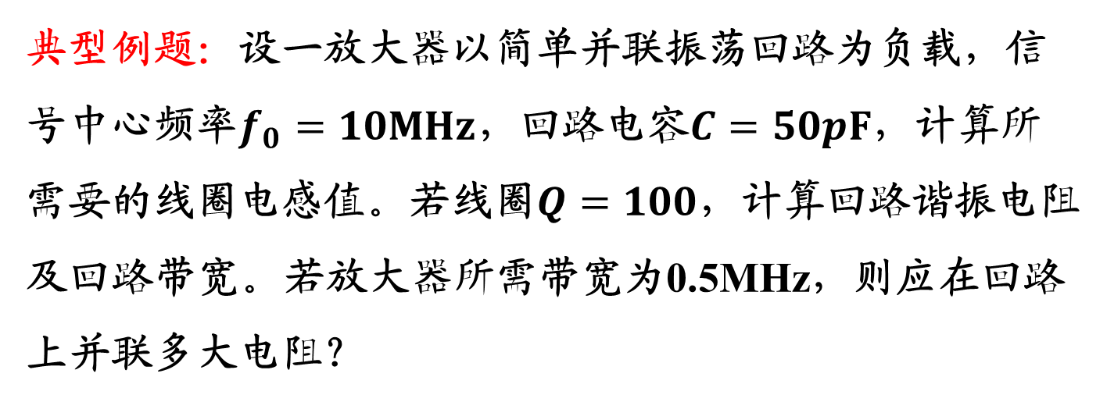
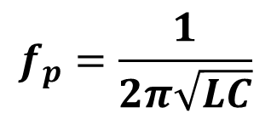
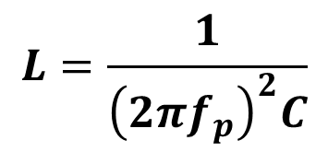
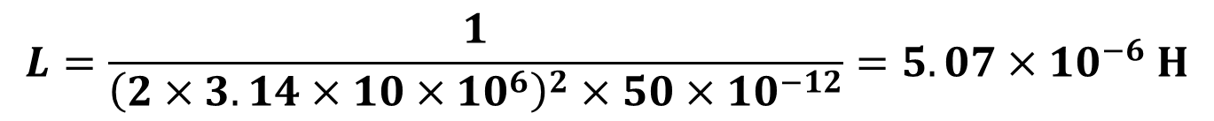
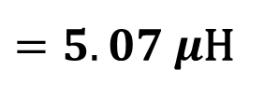
解：（1）计算电感L

Slide 29
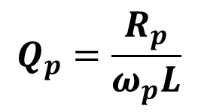



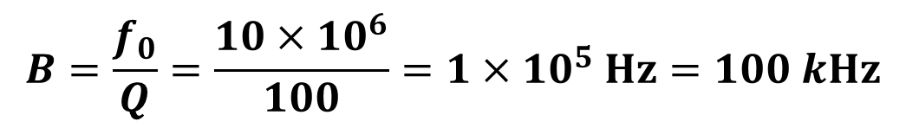
（2）计算回路谐振电阻和带宽

Slide 30
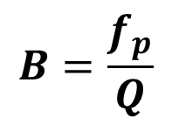
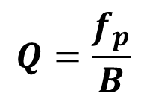
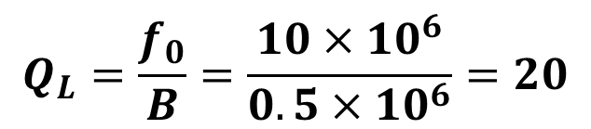
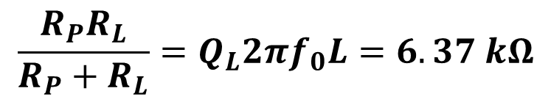
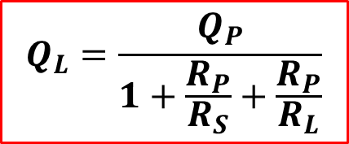
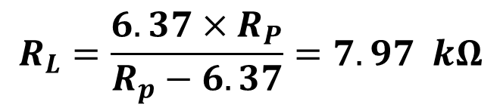
（3）求满足0.5MHz带宽的并联电阻

Slide 31
第2章 电感耦合方式的射频前端
串并联阻抗等效互换
所谓等效，就是指电路工作在某一频率时，不管其内部的电路形式如何，从端口看过去其阻抗或者导纳是相等的。

Slide 32
第2章 电感耦合方式的射频前端
2.3 阅读器和应答器之间的电感耦合
当应答器进入阅读器产生的交变磁场时，应答器的电感线圈上就会产生感应电压，当距离足够近，应答器天线 电路所截获的能量可以供 应答器芯片正常工作时， 阅读器和应答器才能进入 信息交互阶段。

Slide 33
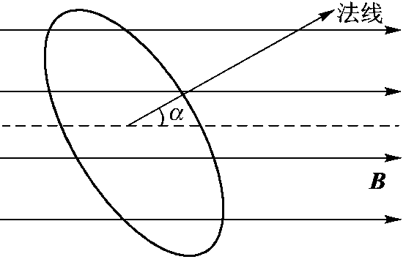
2 电感耦合方式的射频前端
应答器线圈感应电压的计算
磁通量的变化
互感

Slide 34
第2章 电感耦合方式的射频前端
应答器谐振回路端电压的计算
应答器天线电路的等效电路
并联变串联

Slide 35
第2章 电感耦合方式的射频前端
应答器谐振回路端电压的计算

Slide 36
第2章 电感耦合方式的射频前端
应答器直流电源电压的产生
无源应答器
整流：单极性交流
滤波电容：得到直流

Slide 37
第2章 电感耦合方式的射频前端
负载调制
应答器向阅读器的信息传送时采用负载调制技术
1. 耦合电路模型
耦合系数k是反映耦合回路耦合程度的重要参数

Slide 38
第2章 电感耦合方式的射频前端
互感耦合回路的等效阻抗关系

Slide 39
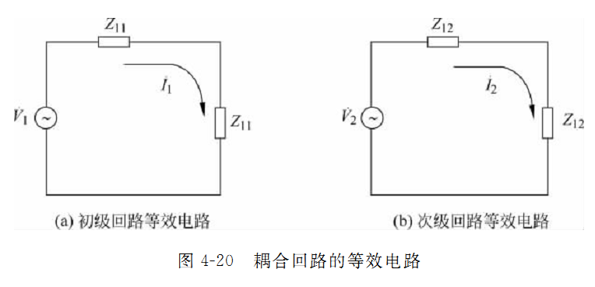
反射阻抗：反映了次级回路与初级回路之间互感的影响

Slide 40
第2章 电感耦合方式的射频前端
电阻负载调制
控制负载调制电阻
二进制数据编码信号为1时，设开关S闭合，则此时应答器负载电阻为R_{L}和R_{mod}并联
当二进制数据编码信号为0时，开关S断开，应答器负载电阻为R_{L}。

Slide 41
第2章 电感耦合方式的射频前端
电阻负载调制
次级回路等效电路中的端电压
初级回路处于谐振状态，则其反射电抗X_{f2}=0

Slide 42
R_{Lm}=R_{L}//R_{mod}
负载调制时，R_{Lm}<R_{L}，电压V_{CD}下降
电压的变化反映为电感线圈L2两端可测的电压变化。
该结果也可从物理概念上获得，即次级回路由于Rmod的接入，负载加重，Q值降低，谐振回路两端电压下降。

Slide 43
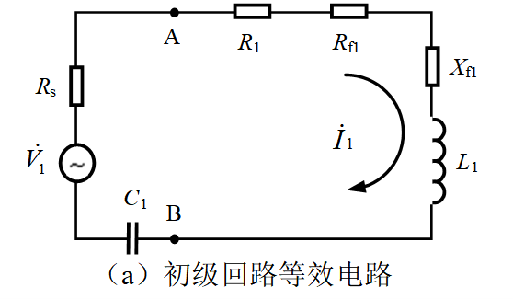
初级回路等效电路中的端电压
R_{f1}不是一个电阻实体，它的变化体现为电感线圈L₁两端的电压变化
在负载调制时，由于R_{f1}增大，所以V_{AB}增大，即电感线圈L1两端的电压增大。由于X_{f1}=0，所以电感线圈两端电压的变化表现为幅度调制。

Slide 44
第2章 电感耦合方式的射频前端
电阻负载调制数据信息传递的原理
（a）是应答器上控制开关S的二进制数据编码信号，
（b）是应答器电感线圈上的电压波形，
（c）是阅读器电感线圈上的电压波形，
（d）是对阅读器电感线圈上的电压解调后的波形。

Slide 45
第2章 电感耦合方式的射频前端
电容负载调制
电容负载调制是用附加的电容器C_{mod}代替调制电阻R_{mod}

Slide 46
第2章 电感耦合方式的射频前端
电容负载调制
电容Cmod的接入使应答器的谐振回路失谐，其反射电抗引起阅读器回路失谐

Slide 47
第2章 电感耦合方式的射频前端
2.4 功率放大电路
功率放大电路位于RFID系统的阅读器中，用于向应答器提供能量
采用谐振功率放大器
分为A类（或称甲类）、B类（或称乙类）、C类（或称丙类）三类工作状况
在电感耦合RFID系统的阅读器中，常采用B，D和E类放大器

Slide 48













Class-A Amplifier
0
0

Slide 49
第2章 电感耦合方式的射频前端
2.4.1 B类功率放大器
原理
采用两个特性相同的功率管接成推挽电路，它使一管在正半周导通，另一管在负半周导通，而后在负载上将它们的集电极电流波形合成，就可获得完整的正弦波。

Slide 50













Class-B Amplifier
0
0
乙类放大器工作状态

Slide 51
用于125 kHz阅读器的B类放大器

Slide 52
方波→正弦波
L3，C4和C5组成滤波网络，该带通滤波器的中心频率

Slide 53
合适偏置
交替导通
射极追随器

Slide 54
LC串联谐振

Slide 55
第2章 电感耦合方式的射频前端
功率传输
晶体管发射极所接电阻
晶体管导通电阻
最大功率
阻抗匹配

Slide 56
第2章 电感耦合方式的射频前端
D类功率放大器
D类谐振式功率放大器有电压开关型、电流开关型等电路形式

Slide 57
激励电压：控制VT导通与截止
激励电压正向
VT1导通 P点电压高电平
激励电压反向
VT2导通 P点电压低电平

Slide 58
在谐振频率时，LC谐振电路选频作用

Slide 59
第2章 电感耦合方式的射频前端
功率放大器效率
电流基波幅值
负载电阻R_{L}上的输出功率

Slide 60
输入功率
效率

Slide 61
第2章 电感耦合方式的射频前端
在L₁C₁谐振回路的设计上应注意下述问题
L₁C₁谐振回路应准确调谐于激励信号的基波频率上
为保护功率放大管，可在其集电极C和发射极E间并接一个保护二极管

Slide 62
第2章 电感耦合方式的射频前端
电流开关型D类功率放大器

Slide 64
第2章 电感耦合方式的射频前端
电压开关型Vs电流开关型
在电压开关型电路中，两管是与电源电压VCC串联的。电流开关型电路中，两管与电源电压VCC并联
电压开关型电路中，两管集电极电流是正弦半波，集电极与发射极间电压为方波，负载流过的电流是正弦波。电流开关型电路中，两管集电极电流是方波，集电极和发射极间电压是正弦半波，负载两端电压是正弦波。
在电流开关型电路中，电流是方波，电压开关型电路中，两管集电极电流是正弦半波

